Slide 1
AULA 1: TEORIA DO CONSUMIDOR
Prof. Elisson de Andrade
www.profelisson.com.br/alunos
eapandra@uol.com.br

Slide 2
DESAFIO PROFISSIONAL
Definição dos grupos
Pode ser individual, dupla ou trio

Slide 3
Avaliação 1
ALUNO(A) | P1
Amarildo Silva
Andressa Mazero
Bruna Lara | x
Celio de Santis | x
Cintia Martins
Claudia Moraes | x
Daniela Anibal
Franciele Mello
Franklim Rodrigues | x
Jorge Meline | x
José Almeida | x
Josinete Correa | x
Luis Gordillo
Luis Radice
Remi Bertin
Ronaldo Oliveira | x
Ronildo Moura
Vivian Oliveira | x

Slide 4
Perguntas
Como a situação econômica atual do país tem afetado seu ambiente de trabalho?
Conte como está o ambiente na empresa.
Se está temporariamente desempregado(a), conte como está a procura por um novo emprego.
Como a situação econômica atual do país tem afetado suas finanças pessoais?
Conte se nos últimos meses precisou mudar algum hábito financeiro para se adequar à nova realidade.

Slide 5
PROGRAMA DO CURSO
DATA | CONTEÚDO PROGRAMÁTICO
02/02 | - Introdução à economia (avaliação 1)
16/02 | - Microeconomia (avaliação 2)
23/02 | - Estruturas de mercado e concorrência (avaliação 3)
01/03 | - Estruturas de mercado e concorrência (avaliação 4)
08/03 | - Macroeconomia (avaliação 5)
15/03 | - Macroeconomia (avaliação 6)
22/03 | - Economia internacional e Reunião do Grupo
29/03 | - Apresentação de trabalho: Desafio Profissional

Slide 6
DIVISÃO DIDÁTICA DA ECONOMIA
Microeconomia: formação dos preços, funcionamento do mercado, comportamento das pessoas e empresas
Macroeconomia: PIB, inflação, taxa de juros, nível de emprego etc

Slide 7
OBJETIVO DA DISCIPLINA
Quero ensinar-lhe a saber interpretar determinadas informações para se POSICIONAR perante o mercado

Slide 8
Funcionamento do Mercado

Slide 9
TEORIA DA DEMANDA

Slide 10
Demanda
É a quantidade de bens e serviços que o consumidor DESEJA adquirir
PERGUNTA PARA A CLASSE:
O que influencia a demanda por um bem/serviço?
Antes de responder, façamos um exercício prático mentalmente

Slide 11
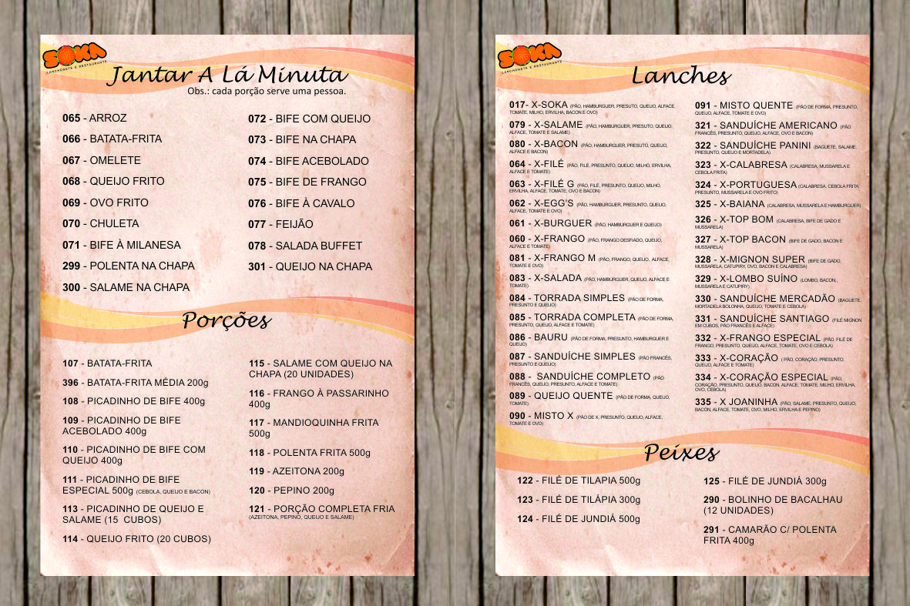
Quando vai a um restaurante, o que influencia a sua escolha?

Slide 12
Demanda
É a quantidade de bens e serviços que o consumidor DESEJA adquirir
PERGUNTA PARA A CLASSE:
O que influencia a demanda por um bem/serviço?
Preço do bem/serviço em questão
Preço de bens/serviços substitutos
Preço de bens/serviços complementares
Renda do consumidor
Suas preferências

Slide 13
Vamos estudar cada uma dessas variáveis

Slide 14
Demanda e preço do bem/serviço
Quando o preço do bem/serviço cai, o que tende a acontecer com a demanda?
SUBIR!!!!!!!
Obs: todas as outras variáveis permanecendo constantes
Curva de demanda (Quantidade versus Preço)

Slide 15
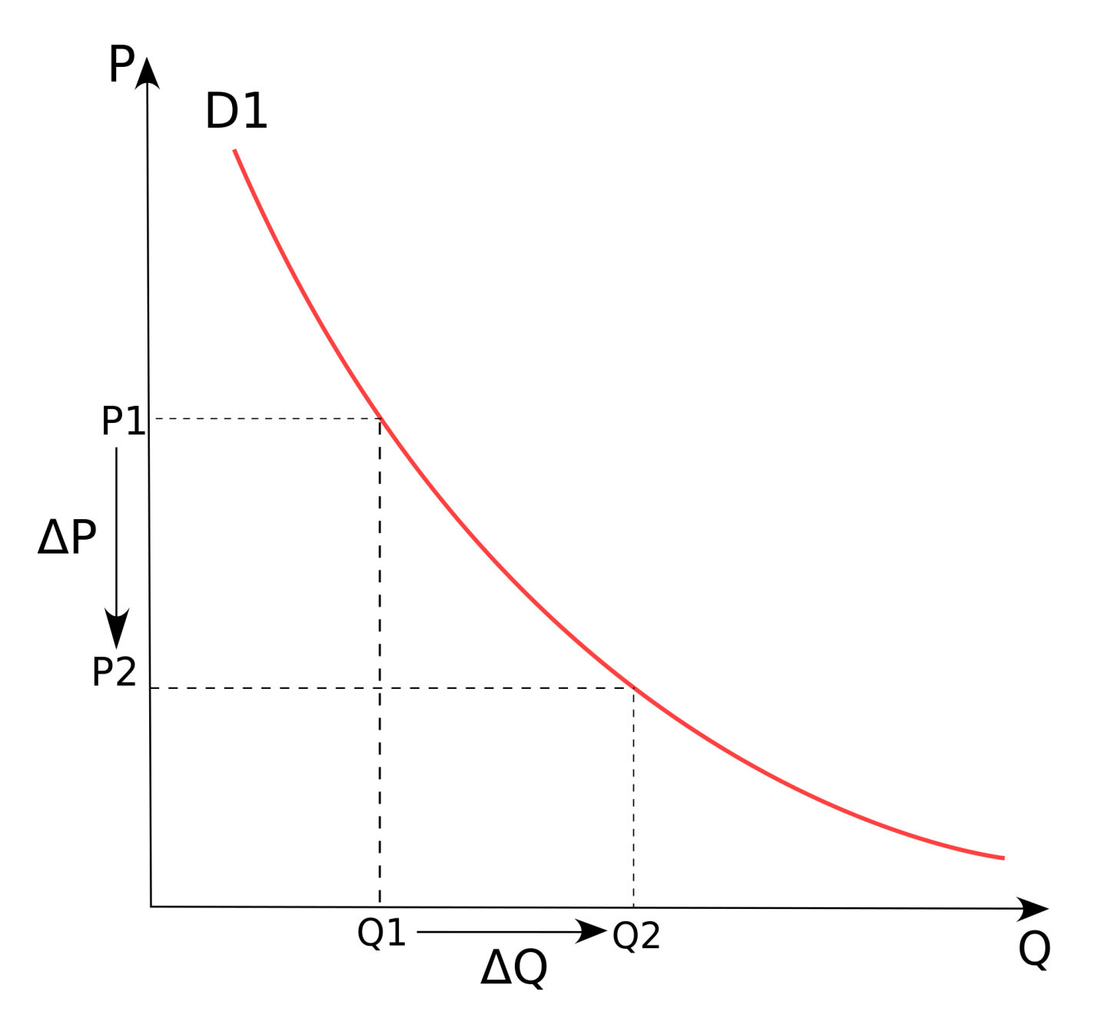
CURVA DE DEMANDA

Slide 16
Demanda e preço de outros produtos
Quando o preço de um bem/serviço SUBSTITUTO cai, o que tende a acontecer com a demanda do produto estudado?
CAIR!!!!!!!
Exemplos: manteiga/margarina; café/chá etc

Slide 17
Demanda e preço de outros produtos
Quando o preço de um bem/serviço COMPLEMENTAR cai, o que tende a acontecer com a demanda do produto estudado?
SUBIR!!!!!!!
Exemplos: pão com manteiga; filé com fritas etc

Slide 18
Demanda e Renda
Em geral, quando a renda sobe, o que tende a acontecer com o consumo de certo produto?
SUBIR!!!!!!!
Mas existem exceções:
Já estar satisfeito com o consumo atual (saciado)
Bens inferiores: são aqueles que diminuem sua demanda conforme a renda aumenta (Ex: carne de segunda)

Slide 19
Demanda e Preferências
Quanto mais gostamos de algo, mais tendemos a demandar por ele
As preferências são individuais
Somos racionais?
Influência do marketing e status social

Slide 20
Demanda individual => mercado
Até aqui falamos de demandas individuais
A soma de todas elas é denominada DEMANDA DE MERCADO

Slide 21
TEORIA DA OFERTA

Slide 22
Oferta
É a quantidade de bens e serviços que o produtor DESEJA vender
O que influencia a oferta por um bem/serviço?
Preço dos bens/serviços a serem vendidos
Custo de se produzir
Preço de bens concorrentes
Tecnologia

Slide 23
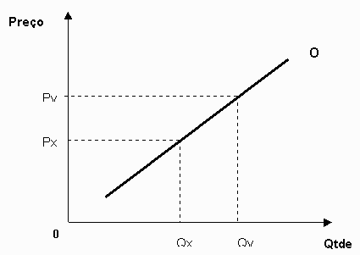
CURVA DE OFERTA

Slide 24
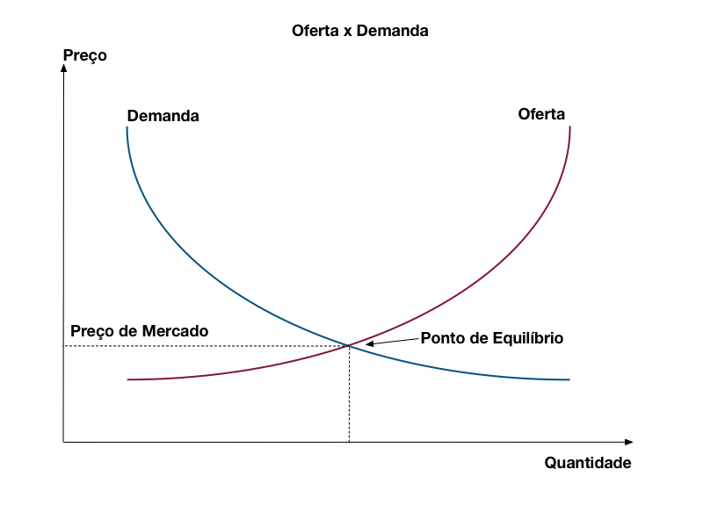
Equilíbrio de Mercado

Slide 25
Exemplo didático: MERCADO DE AÇÕES VER VÍDEO

Slide 26
O QUE É O TAL “MERCADO”?
Demanda
Oferta
Desejos dos indivíduos
Influenciados por preço do bem, dos substitutos e complementares
Renda e Preferências
Soma desses desejos é a CURVA DE DEMANDA DE MERCADO
Desejos das empresas de vender
Influenciados por preço do bem e concorrentes
Custos de produção
Tecnologia
A soma desses desejos é a CURVA DE OFERTA DE MERCADO

Slide 27
EXEMPLOS PRÁTICOS SIMPLIFICADOS

Slide 28
EXEMPLO 1
- Governo anuncia que irá aumentar imposto da GASOLINA
Possíveis efeitos na Demanda
Possíveis efeitos na Oferta
Preço do bem aumenta, diminui-se a demanda
Substituição por etanol
Quando menor a renda, maior o efeito sobre demanda
Preferências: etanol polui menos; desempenho do carro etc
No posto: aumento do pedido de etanol
No posto: diminuição no pedido de gasolina
No posto: aumento nos custos: quanto repassar no preço?

Slide 29
EXEMPLO 2
- Roupas de inverno: chegada do verão
Possíveis efeitos na Demanda
Possíveis efeitos na Oferta
Diminui a demanda
Renda sendo utilizada para compra de roupas de verão
Preferências: não vê necessidade de comprar; roupas podem estar fora de moda no inverno seguinte etc
Na loja: queda dos preços no mercado
Na loja: liquidações
Na loja: necessidade de capital de giro (custos de estoque)

Slide 30
Avaliação 2 (individual)

